Slide 1
Welcome to
class 4A2

Slide 2
Vận động nhẹ nhàng theo lời bài hát: “Về Bát Xát quê em”

Slide 4
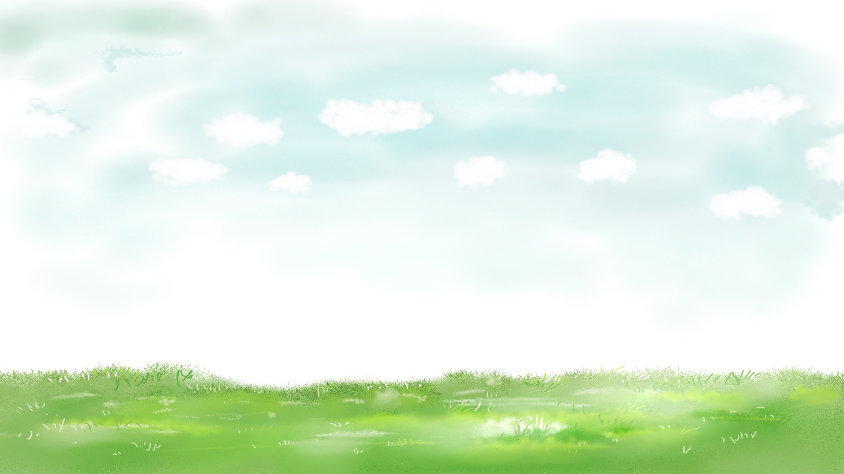
Thứ Năm ngày 10 tháng 4 năm 2025
HOẠT ĐỘNG TRẢI NGHIỆM
Tiết 2: Hoạt động giáo dục theo chủ đề: Em và cuộc sống xanh

Slide 5
Hoạt động 4: Giới thiệu cảnh quan thiên nhiên ở địa phương

Slide 6
Nhóm 1: Tham quan một số cảnh quan thiên nhiên xã Bản Vược

Slide 7
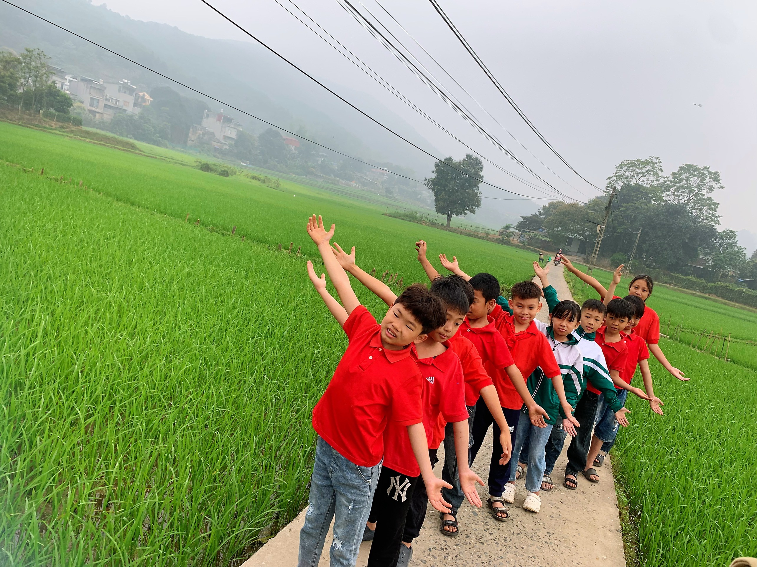
Nhóm 1: Tham quan một số cảnh quan thiên nhiên xã Bản Vược

Slide 8
Nhóm 2:
Tham quan suối nước nóng Bản Mạc xã Trịnh Tường

Slide 10
Nhóm 3:
Tham quan cột cờ Lũng Pô

Slide 12
Goodbye teacher
and
see you soon !

